Slide 1
Quizzzzzzzzzz
Curaçao
van
prekoloniaal
tot
de afschaffing van de
slavernij

Slide 2
De regels
Naam en datum bovenaan.
Luister goed
Werk voor jezelf.
Lees en schrijf goed (met pen)
Schrijf de letter én het hele antwoord op.
Succes

Slide 3
Vraag 1 - Wie waren de eerste bewoners van de Benedenwindse Eilanden tijdens de prekoloniale periode?
De Spanjaarden.
De indianen genaamd Mohawken
De indianen genaamd Arowakken
De Nederlanders

Slide 4
Vraag 2 - Wanneer werd Curaçao door de Spanjaarden ontdekt?
Op 26 juli 1499.
500 jaar geleden.
Op 15 december 1850.
6000 jaar geleden.

Slide 5
Vraag 3 - Wat zochten de Spanjaarden op ons eiland?
Goud en water
Slaven en verf
Een haven en fruit
Ijzer en eten

Slide 6
Vraag 4 - Hoe heette de Nederlander die Curaçao voor de W.I.C. (West Indische Compagnie) veroverde?
Alonso de Ojeda
Johan van Walbeek
Ulrich van Gobbel
Peter Stuyvesant

Slide 7
Vraag 5 - Hoe heet het oudste fort van de WIC dat gebouwd is in Punda, Willemstad?
Fort Renaissance.
Fort Nassau.
Rif Fort.
Fort Amsterdam

Slide 8
Vraag 6 - De st Annabaai deelt Willemstad in twee delen hoe heet het deel dat aan de overkant van Punda ligt in het Papiaments?
Otrobanda
Bandariba
Otrokara
Bandabou

Slide 9
Vraag 7 - Het Papiaments is de taal die ontstaan is in de tijd van de slavenhandel op Curaçao. Uit welke talen bestaat het Papiaments?
Frans, Nederlands, Spaans, Engels en Gueni.
Portugees, Nederlands, Indiaans, Engels en Gueni
Portugees, Nederlands, Spaans, Engels en Chinees.
Portugees, Nederlands, Spaans, Engels en Gueni

Slide 10
Vraag 8 - Er kwamen veel joden uit Brazilië gedurende de drukke handelstijd op Curaçao. Hoe heet de door de joden gebouwde kerk in Punda.
Mikve Israel Tempel
Mikve Israel Synagoge
Shaarei Tsedek Synagoge
Mikve Israel Kerk

Slide 11
Vraag 9 - Wie waren de leiders van de grote slavenopstand op Curaçao in 1795?
Tula, Badjan Karpata, Luis Mercier en Pedro Wacao.
Doktor Da costa Gomez, Badjan Karpata, Luis Mercier en Pedro Wacao.
Tula, Badjan Karpata, Christoffel Columbus en Amerigo Vespucci.
Tula, Stanley Brown, Luis Mercier en Pedro Wacao

Slide 12
Vraag 10 - In welk jaar werd de slavernij op Curaçao afgeschaft?
Het jaar 1683.
Het jaar 1996.
Het jaar 1863.
Het jaar 2010

Slide 13
Einde quiz
En nu de antwoorden!

Slide 14
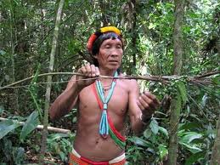
Vraag 1 - Wie waren de eerste bewoners van de Benedenwindse Eilanden tijdens de prekoloniale periode?
c)De indianen genaamd Arowakken

Slide 15
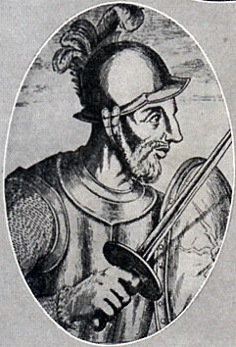
Vraag 2 - Wanneer werd Curaçao door de Spanjaarden gevonden
Op 26 juli 1499.

Slide 16
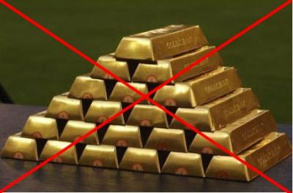
Vraag 3 - Wat zochtend de Spanjaarden op ons eiland?
Goud en water

Slide 17
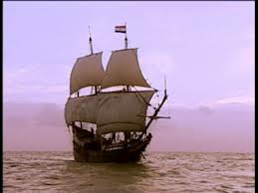
Vraag 4 - Hoe heette de Nederlander die Curaçao voor de W.I.C. (West Indische Compagnie) veroverde?
b) Johan van Walbeek

Slide 18
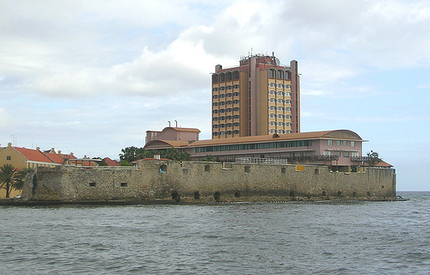
Vraag 5 - Hoe heet het oudste fort van van de WIC dat gebouwd is in Punda, Willemstad?
d) Fort Amsterdam

Slide 19
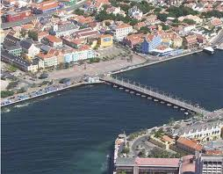
Vraag 6 - De st Annabaai deelt Willemstad in twee delen.Hoe heet het deel dat aan de overkant van Punda ligt in het Papiaments?
Otrobanda

Slide 20
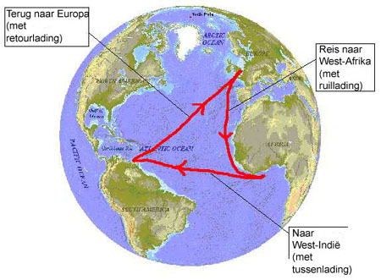
Vraag 7 - Het Papiaments is de taal die ontstaan is in de tijd van de slavenhandel op Curaçao. Uit welke talen bestaat het Papiaments?
c) Portugees ,
Nederlands,
Spaans,
Engels
en Gueni.

Slide 21
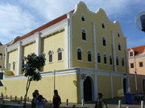
Vraag 8 - Er kwamen veel joden uit Brazilië gedurende de drukke handelstijd op Curaçao. Hoe heet de door de Joden gebouwde kerk in Punda.
b) Mikve Israel Synagoge

Slide 22
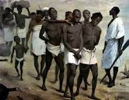
Vraag 9 - Wie waren de leiders van de grote slaven opstand op Curaçao in 1795?
Tula,
Badjan Karpata,
Luis Mercier
en Pedro Wacao.

Slide 23
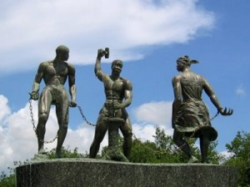
Vraag 10 - In welk jaar werd de slavernij op Curaçao afgeschaft?
c) Het jaar 1863.

Slide 24
Applaus voor jezelf!
Hoeveel goede antwoorden?

